Slide 1

Základní škola T. G. Masaryka a Mateřská škola Poříčany, okr. Kolín
Materiál slouží k seznámení s historií naší obce a nejvýznamnějšími historickými místy v blízkém okolí.
Číslo projektu: CZ.1.07/1.4.00/21.3085
VY__32_INOVACE_D_20_Regionální historie
Autor Mgr. Jana Cmárová

Slide 2
Regionální historie
Velké bitvy našeho okolí

Slide 3
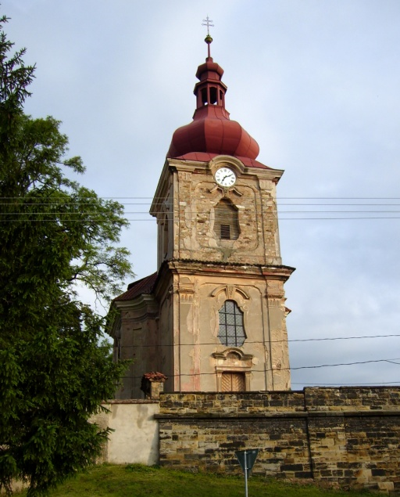
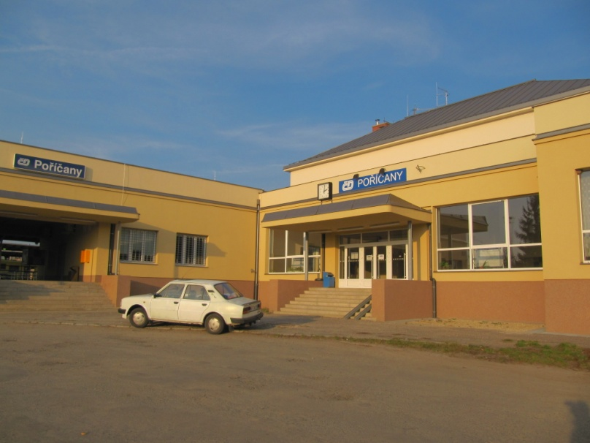
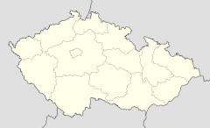
Poříčany
Okolí dnešní obce souvisle osídleno již v mladší době kamenné.
První dochovaná písemná zmínka o Poříčanech pochází z roku 1295. O původu názvu obce existuje několik domněnek… Znáte je?
Ve 14. století byl v Poříčanech postaven kostel.

Slide 4
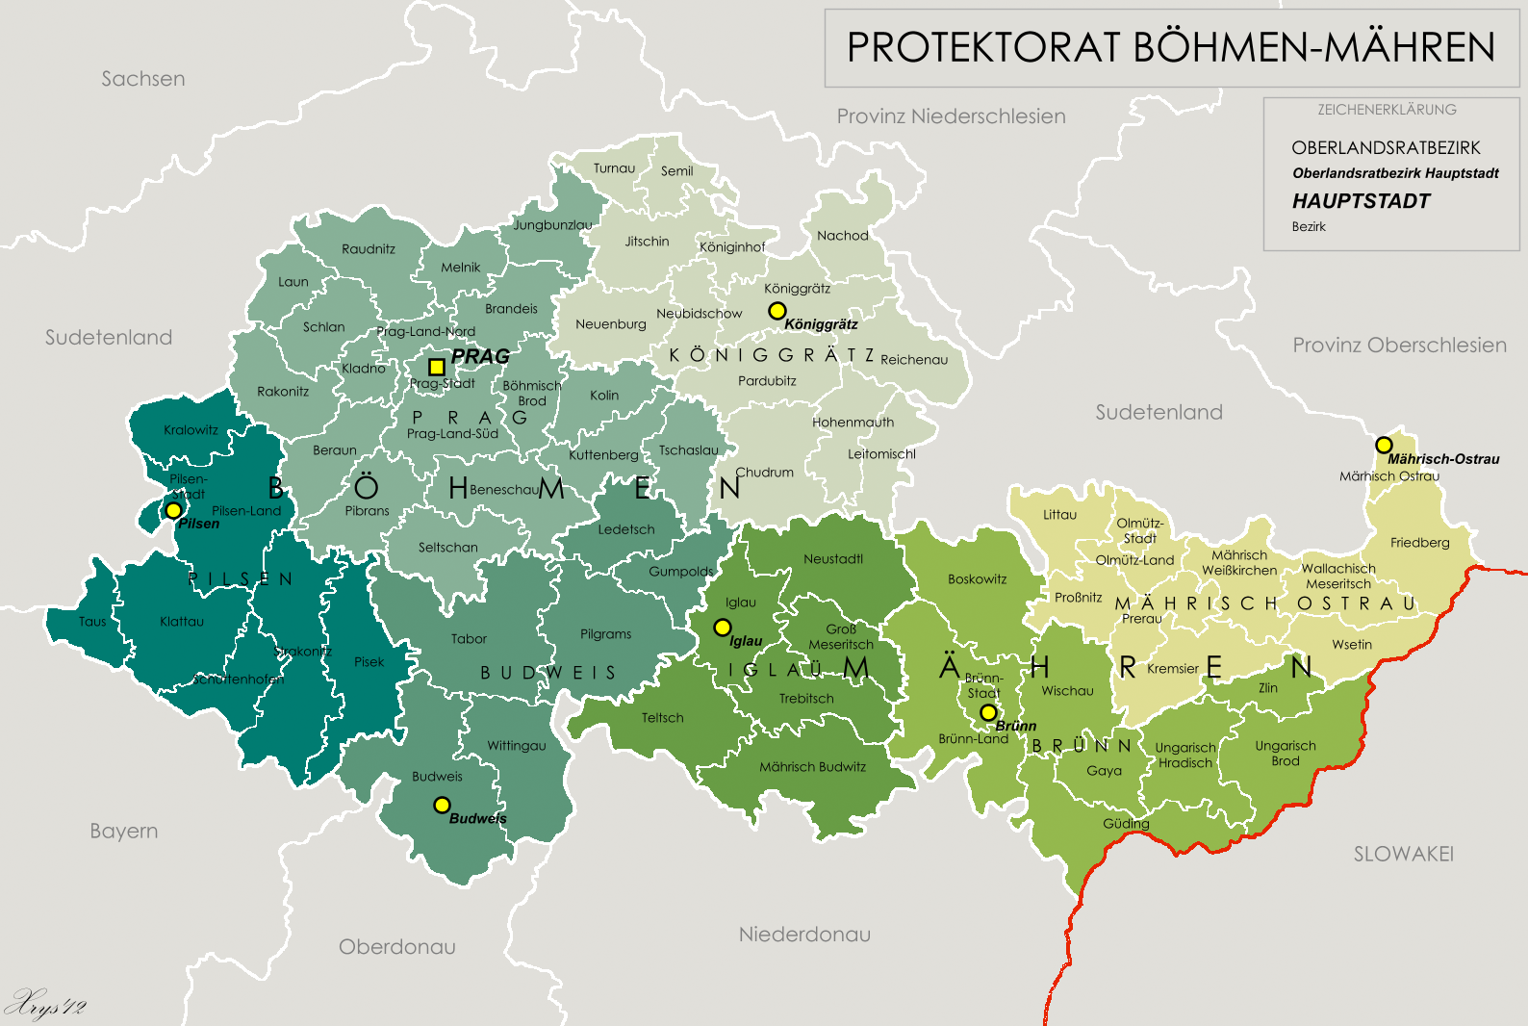
V době Protektorátu Čechy a Morava obec přejmenována na – Porschitschan, GBez. Böhmisch Brod.

Slide 5
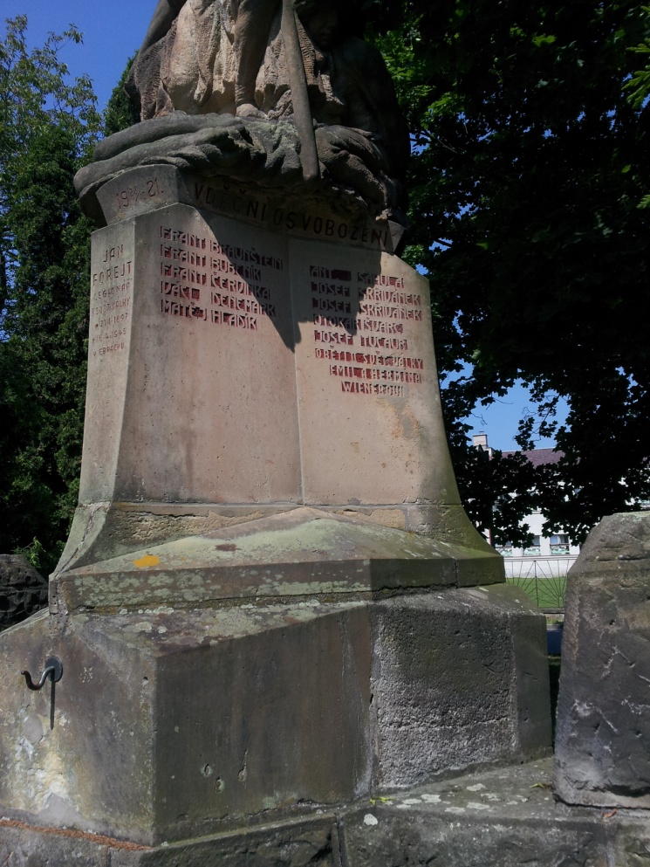
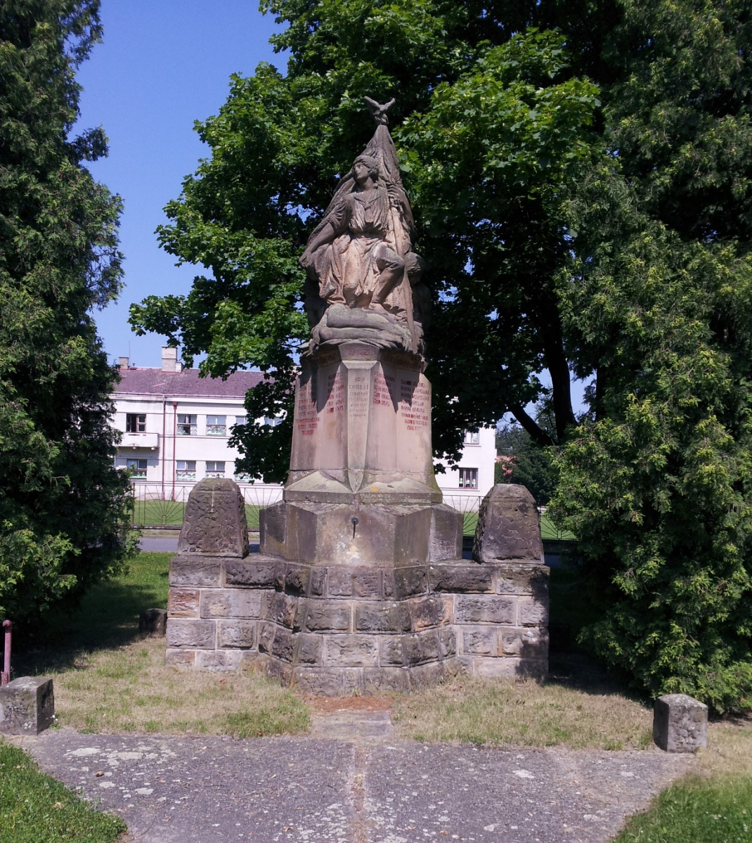
26. dubna 1945 byl americkými letouny bombardován vlak převážející raněné německé vojáky. Nikdo nebyl zraněn, byla zasažena pouze lokomotiva.
Památník obětí I. a II. světové války – foto autorka.

Slide 6
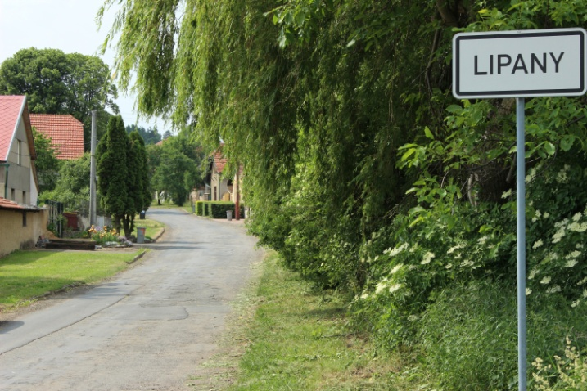
Lipany
Středočeská vesnice, která se proslavila v neděli 30. května 1434 kdy se zde střetla husitská vojska.
Lipany leží 10 kilometrů od Poříčan.

Slide 7
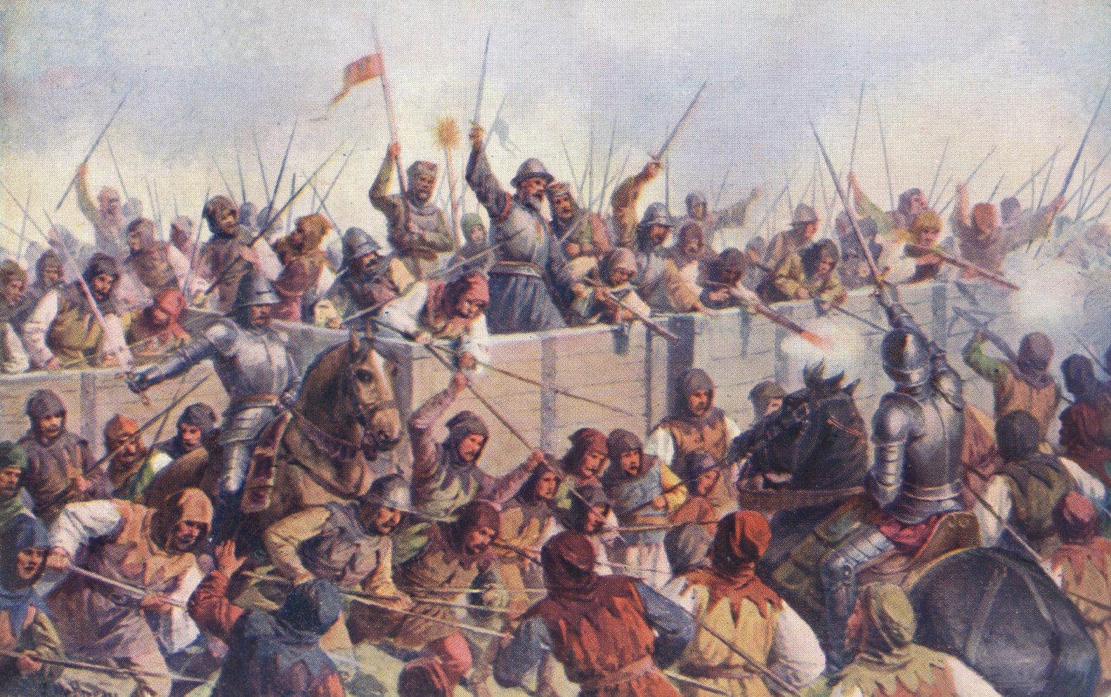
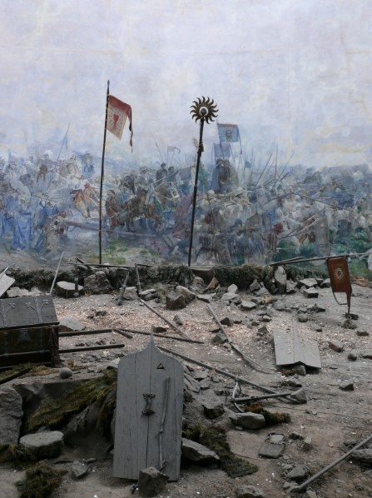
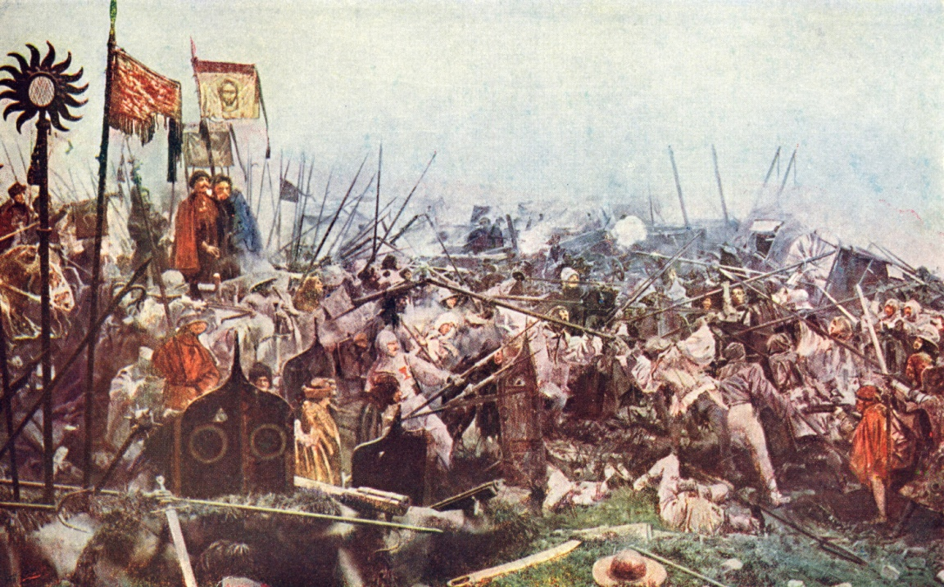
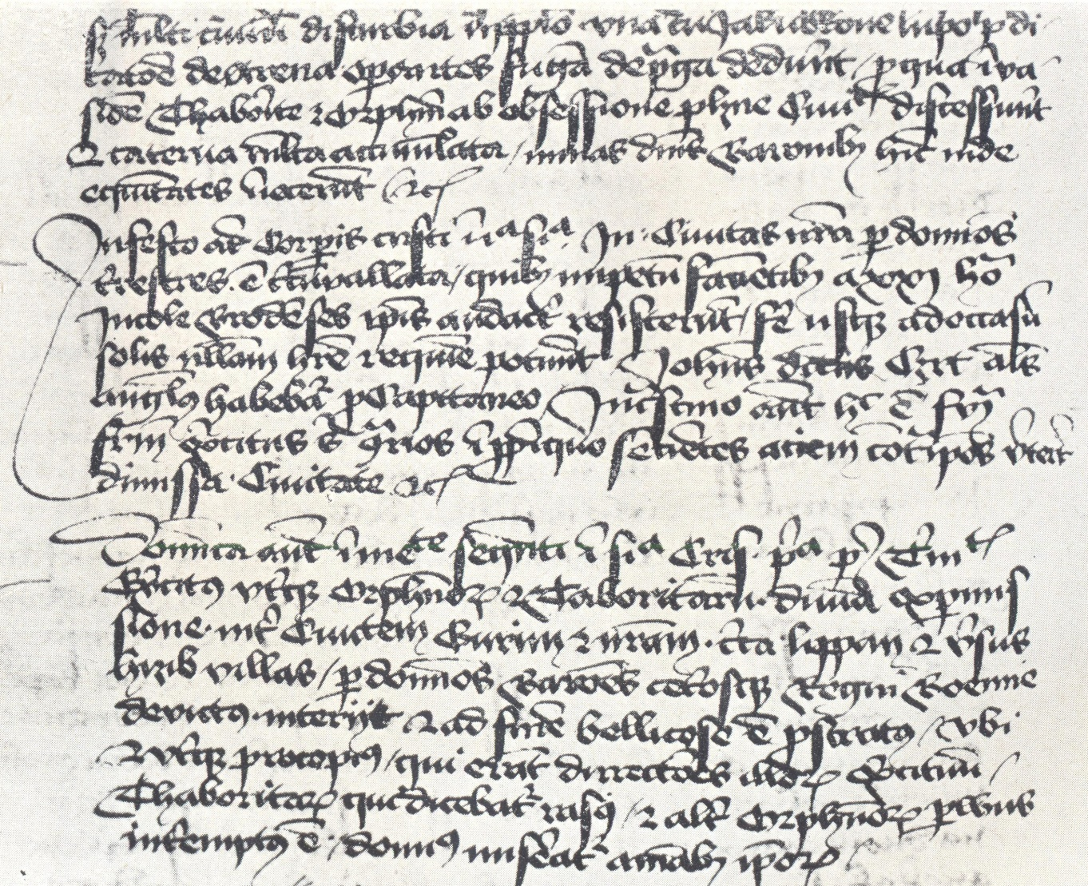

Slide 8
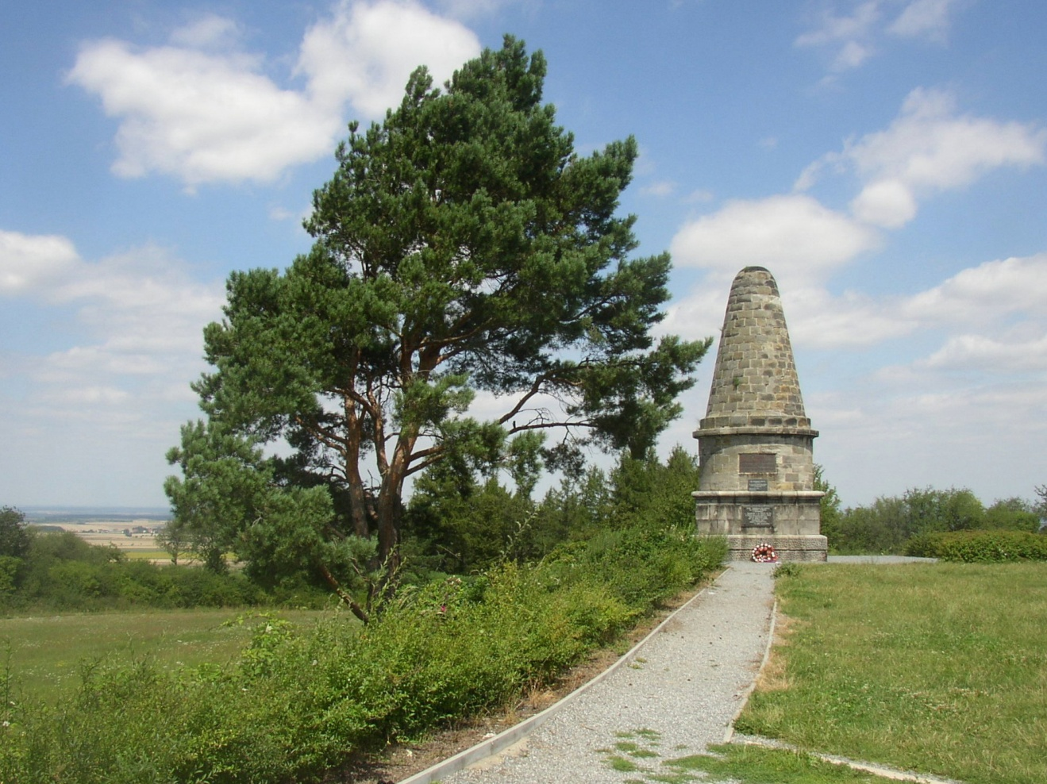
Jaké následky měla bitva u Lipan pro České země?
Mohyla Prokopa Holého, která byla z iniciativy českých vlastenců na Lipské hoře slavnostně odhalena v roce 1881.

Slide 9
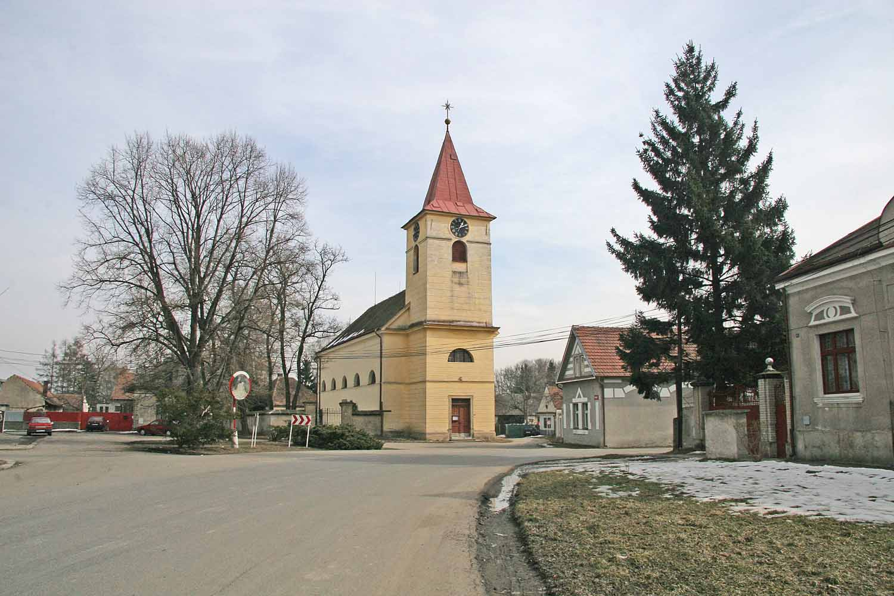
Libice nad Cidlinou
Středočeská vesnice, kde v době raného středověku sídlil rod Slavníkovců.
Libice leží 22 kilometrů od Poříčan.

Slide 10
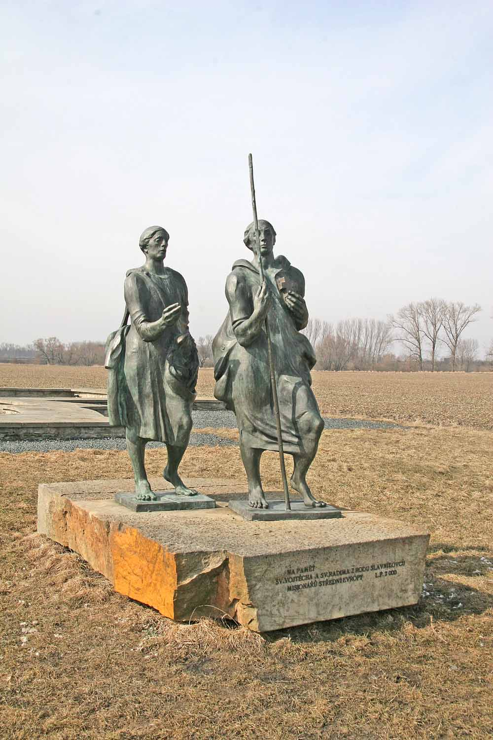
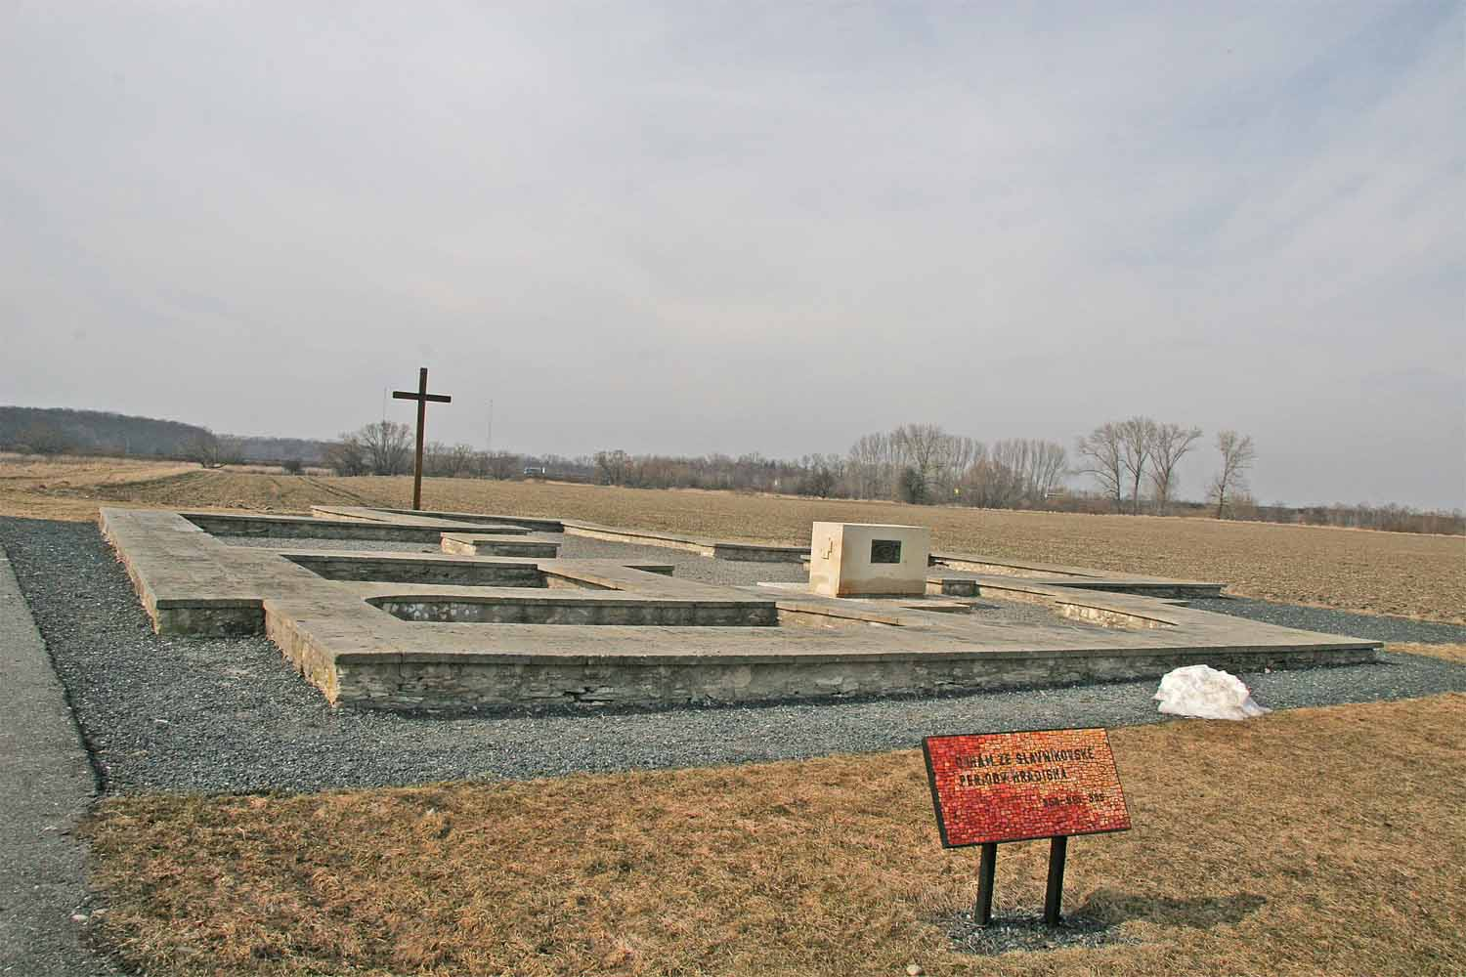
Víš co se stalo v Libici 28. září 995?
Jaké následky měl tento čin pro české země?

Slide 11
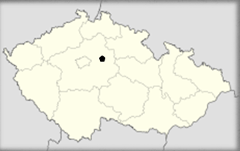
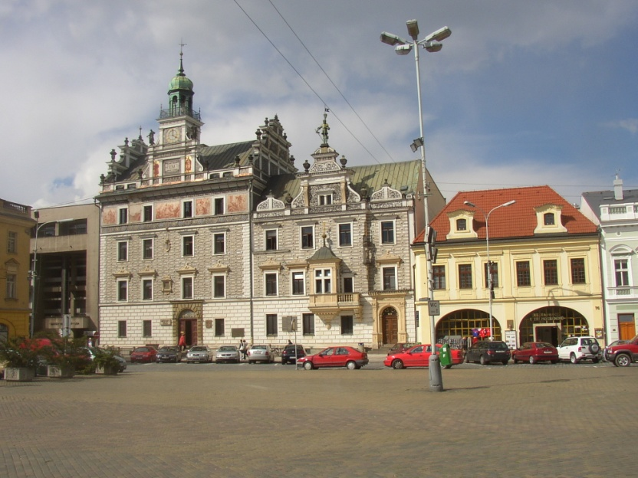
Kolín
Kolín je středočeské okresní město, které bylo založeno ve středověku.
18. června 1757 zde proběhla velká bitva – bitva u Kolína.
Kolín leží 30 kilometrů od Poříčan.

Slide 12
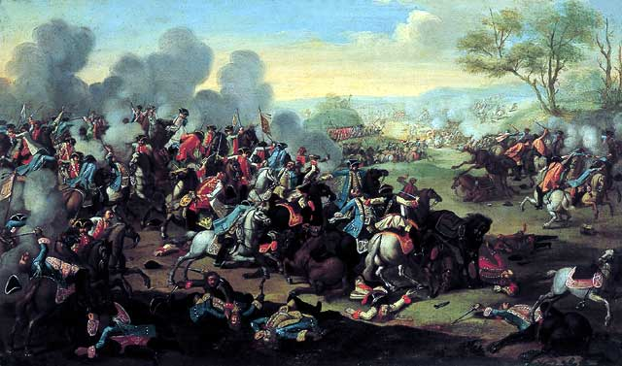
Které armády se utkaly v bitvě u Kolína?

Slide 13
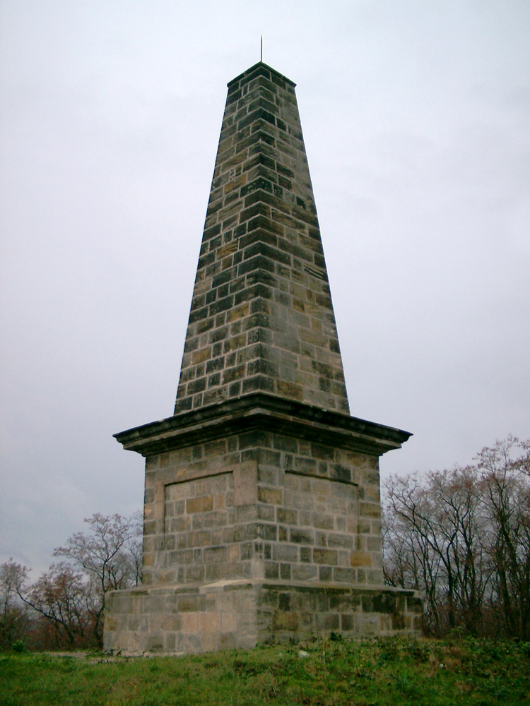
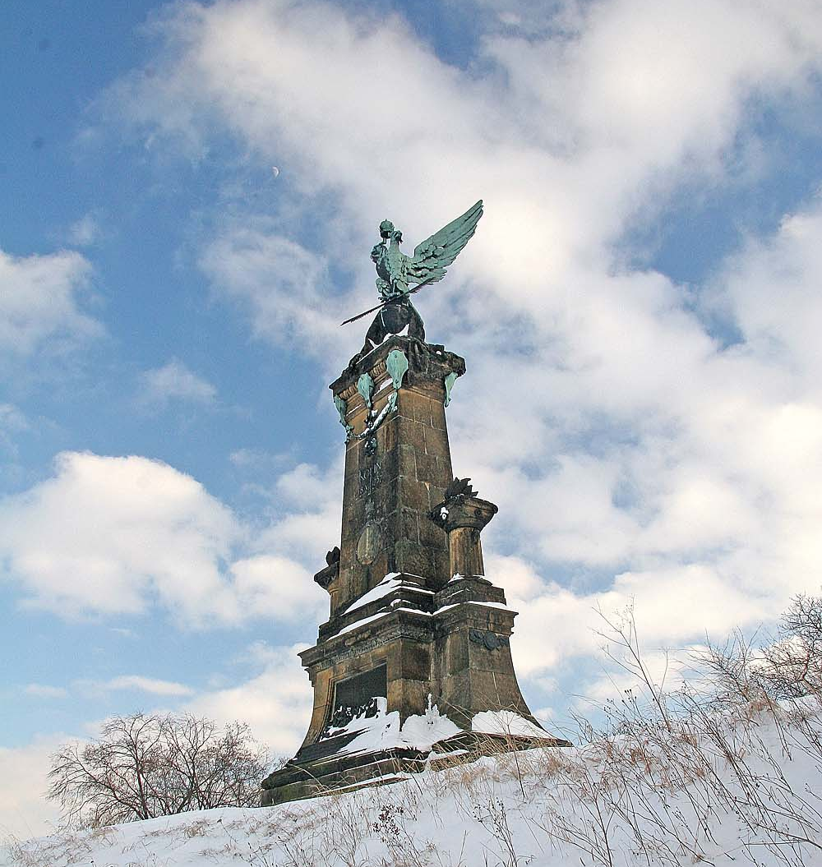
Památník bitvy u Kolína Křečhoř –
vrch Bedřichov.

Slide 14
Obrázky, 12. 6. 2013:
http://upload.wikimedia.org/wikipedia/commons/7/7d/Kostel_v_Poricanech.jpg?uselang=cs
http://upload.wikimedia.org/wikipedia/commons/2/2f/Po%C5%99%C3%AD%C4%8Dany%2C_n%C3%A1dra%C5%BE%C3%AD.jpg?uselang=cs
http://upload.wikimedia.org/wikipedia/commons/thumb/4/4a/Czech_Republic_location_map.svg/240px-Czech_Republic_location_map.svg.png
http://upload.wikimedia.org/wikipedia/commons/1/14/Protektorat_Bohmen-Mahren.png
http://upload.wikimedia.org/wikipedia/commons/e/e5/Lipany%2C_vjezd.jpg
http://upload.wikimedia.org/wikipedia/commons/5/53/Josef_Mathauser_-_Bitva_u_Lipan_roku_1434.jpg
http://upload.wikimedia.org/wikipedia/commons/a/a3/Bitva_u_Lipan.jpg?uselang=cs
http://upload.wikimedia.org/wikipedia/commons/0/0e/Skupina_bratrsk%C3%BDch_vojev%C5%AFdc%C5%AF.jpg?uselang=cs
http://upload.wikimedia.org/wikipedia/commons/7/7c/%C4%8Ceskobrodsk%C3%A1_kronika_-_Lipany.jpg?uselang=cs
http://upload.wikimedia.org/wikipedia/commons/2/2a/Battle_of_Lipany_memorial_486.jpg
http://upload.wikimedia.org/wikipedia/commons/2/26/Kostel_Svat%C3%A9ho_Vojt%C4%9Bcha_v_Libici.jpg
http://upload.wikimedia.org/wikipedia/commons/d/d5/Socha_Svateho_Vojtecha_a_Radima.jpg
http://upload.wikimedia.org/wikipedia/commons/9/9d/Z%C3%A1klady_Slavn%C3%ADkovsk%C3%A9ho_kostela_v_Libici.jpg
http://upload.wikimedia.org/wikipedia/commons/8/8d/Kolin_CZ_town_hall.JPG
http://upload.wikimedia.org/wikipedia/commons/a/a5/Schlacht-Kolin-1.jpg
http://upload.wikimedia.org/wikipedia/commons/4/45/K%C5%99e%C4%8Dho%C5%99_-_pam%C3%A1tn%C3%ADk_bitvy_u_Kol%C3%ADna1.jpg

